Slide 1


Гаджеты: необходимость или зависимость в жизни современного подростка?
Автор: Нехорошева Алина, учащаяся 8 Б класса
МБОУ "СОШ №1" г. Кирсанова
Руководитель: Киреева Н.А., социальный педагог
МБОУ "СОШ №1" г. Кирсанова

Slide 2

Смартфоны, планшеты, ноутбуки и умные часы перестали быть роскошью и превратились в неотъемлемую часть повседневной жизни, особенно для подростков. По данным исследований, дети часто получают первый личный смартфон уже в 7 лет .
Около 23% подростков демонстрируют симптомы психологической
зависимости от смартфонов, которые включают раздражительность, панику при отсутствии доступа к устройству и неспособность контролировать время у экрана .

Slide 3


Цель исследования:
Исследование направлено на выявление зависимости подростков от гаджетов, изучение их влияния и разработку рекомендаций для здорового использования.

Slide 4



Практическая значимость и новизна исследования
Исследование опирается на анкетирование и тестирование учеников, ранее не изучавшихся в подобных проектах.
Собранные данные помогают разрабатывать профилактические меры и обучающие материалы по цифровой гигиене.
Результаты способствуют эффективному взаимодействию с родителями и формированию сознательного отношения к гаджетам.

Slide 5












Понятие, виды и функции гаджетов
Смартфоны
Основной гаджет подростков, позволяющий общаться, получать информацию и развлекаться в любое время.
Планшеты
Используются для обучения и мультимедийного контента с удобным сенсорным управлением.
Ноутбуки
Обеспечивают доступ к учебным материалам и расширенным возможностям работы с информацией.
Смарт-часы
Дополняют коммуникацию и помогают в организации времени и контроле здоровья.
Игровые приставки
Предоставляют игровые развлечения, часто вызывая у подростков длительное времяпрепровождение.

Slide 6
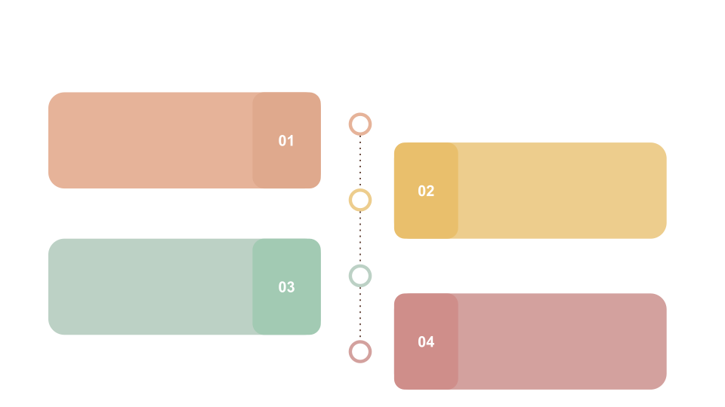
Методология исследования: анкетирование и тестирование
В выборку вошли 20 учащихся 8 Б класса для анонимного анкетирования по времени и целям использования гаджетов.
Применен адаптированный короткий тест на выявление признаков зависимости от смартфона на основе методики Шейнова В.П.
Проведен эксперимент «День без гаджета» для изучения реакции на временное ограничение использования.
Хронометраж позволил точно определить распределение времени с гаджетами по различным видам активности.

Slide 7
Ежедневное время использования гаджетов (кроме учебы)
Большинство подростков превышают рекомендуемое время, находясь за гаджетами свыше 3 часов ежедневно.
Длительное использование гаджетов вне учебы может негативно влиять на здоровье и социальные навыки.
Анкетирование учащихся, 2025

Slide 8
Основные цели использования гаджетов
Коммуникация и развлечения являются главными причинами частого использования гаджетов у подростков.
Подростки предпочитают гаджеты для социального взаимодействия и отдыха, нежели для учёбы.
Анкетирование учащихся, 2025

Slide 9
Наличие семейных правил по использованию гаджетов
Большая часть семей имеет рекомендации или строгие ограничения, но более трети подростков не регулируют использование гаджетов дома.
Отсутствие правил способствует неуправляемому времени за гаджетами и росту риска зависимости.
Вариант | Доля (%)
Да, четкие правила есть | 30
Есть, но мы их часто нарушаем | 30
Нет никаких правил | 40
Анкетирование учащихся, 2025

Slide 10
Субъективная оценка: «Смогли бы вы легко провести целый выходной без гаджета?»
Большинство подростков испытывают сложности с отказом от гаджетов даже на один день отдыха.
Высокая доля зависит от цифровых устройств, что указывает на проблему для здоровья и социализации.
Анкетирование учащихся, 2025

Slide 11
Уровень выявленной зависимости по тесту
Большая доля подростков проявляет признаки риска и больше, что требует внимания родителей и педагогов для профилактики.
Высокий процент школьников в зоне риска сообщает о необходимости своевременного вмешательства.
Анкетирование и тестирование учащихся, 2025 год

Slide 12
Практический эксперимент: «День без гаджета» — результаты
(5 человек)
Распределение эмоциональных реакций подростков на временный отказ от гаджетов.
Разные реакции демонстрируют как положительные, так и негативные эффекты ограничения гаджетов.
Практический эксперимент в МБОУ «СОШ №1», 2025

Slide 13
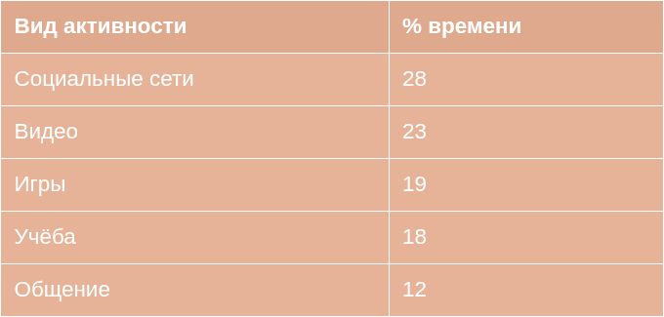
Хронометраж использования гаджетов: распределение времени
Процентное соотношение видов активности школьников при использовании гаджетов вне учебы.
Доминируют развлекательные и коммуникационные виды деятельности при использовании гаджетов.
Анализ использования гаджетов младших подростков, 2025

Slide 14
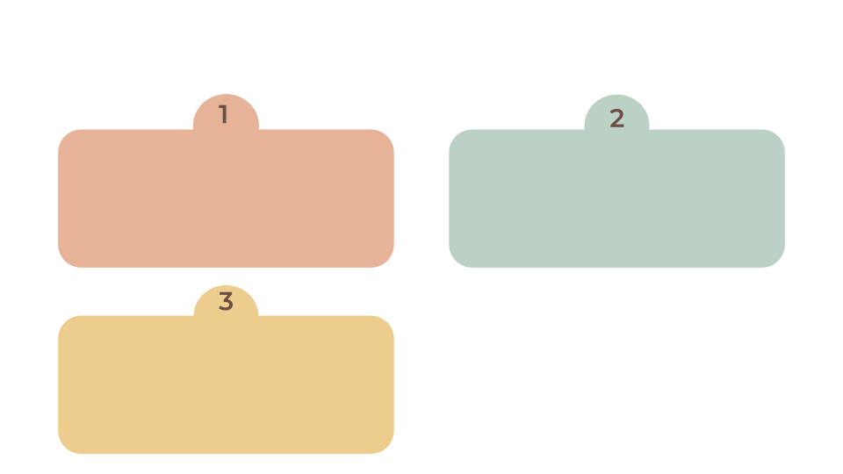

Рекомендации по профилактике гаджет-зависимости и практическое применение
Установите семейные правила по лимитированию времени использования гаджетов и чётко фиксируйте режим дня для сохранения баланса между виртуальным и реальным общением.
Проводите регулярное информирование подростков и их родителей о рисках зависимости, признаках и последствиях чрезмерного использования гаджетов.
Интегрируйте занятия цифровой грамотности в школьные программы, формируя навыки ответственного и осознанного использования технологий.
Развивайте альтернативные досуговые практики с активным участием подростков, стимулируя живое общение и увлечённость спортом или творчеством.

Slide 15


Основные выводы исследования и пути решения проблемы
Подростки активно используют гаджеты, что требует контроля и профилактики зависимости через образовательные и семейные меры для сохранения здоровья и социальной адаптации.

